Slide 1
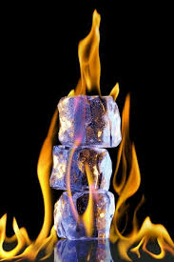
4.1 L’énergie et la chaleur
Les transformations de la matière (physiques ou chimiques) impliquent de l’énergie.
L’énergie peut être absorbée ou dégagée pendant la transformation.

Slide 2
L’énergie
Ce n’est pas de la matière, elle n’est pas constituée d’atomes.
Elle se déplace et se transforme
Elle est insaisissable
L’énergie c’est la capacité d’accomplir un travail ou une transformation.

Slide 3
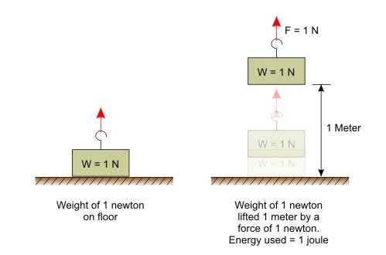
Unités de mesure – Le joule
Dans le système international
Dans le système impérial = calorie
Calorimétrie vient du mot calorie!
énergie = force X distance
1J = 1N X 1m
1 joule = 1 Newton X 1 mètre
Objet d’environ 100g au sol
F = 1N
Objet d’environ 100g Soulevé de 1 mètre
Énergie = 1 joule

Slide 4
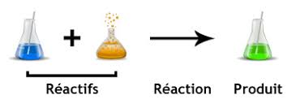
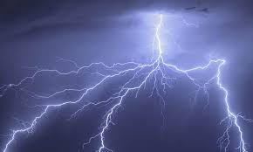
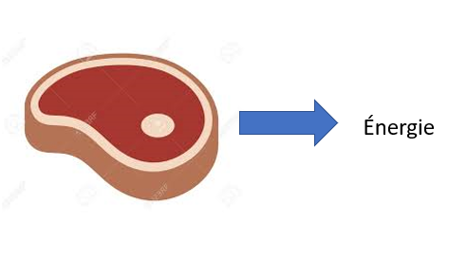
La mesure de l’énergie
Le joule est l’unité de mesure de l’énergie dans le système international pour toutes les formes d’énergie.
+ énergie

Slide 5
La mesure de l’énergie
En chimie, nous nous intéressons aux réactions chimiques.
Le joule est aussi l’unité de mesure utilisée.
+ énergie

Slide 6
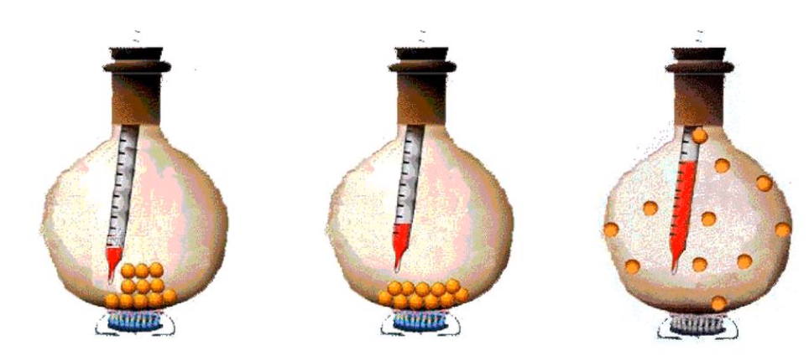
Rappel!
La température est la mesure de l’agitation des particules.
En °C
En K (Kelvin)
Solide
Liquide
Gaz

Slide 7
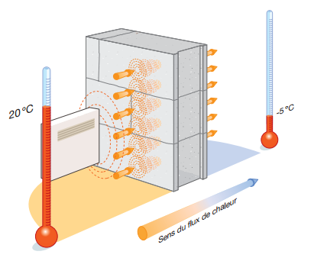
La chaleur
Transfert d’énergie thermique entre deux milieux.
Mesurée en joule (J)
Variable: Q
Q
La température n’est pas de l’énergie.
La température permet de mesurer l’énergie.
Elle permet de décrire son déplacement.
T élevée
T basse
Énergie des particules élevée
vers
Énergie des particules basse
https://www.youtube.com/watch?v=X82zVeA4aeQ

Slide 8
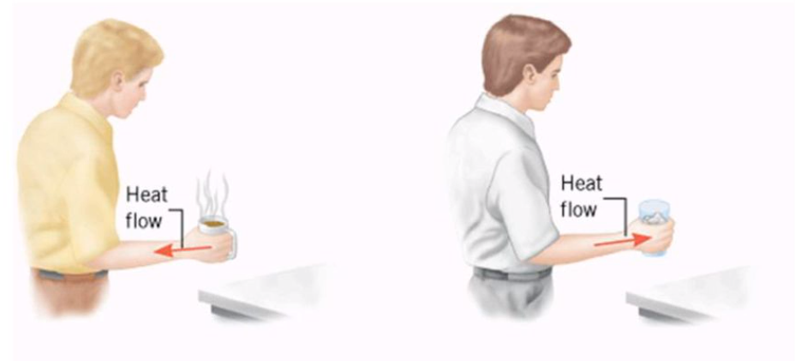
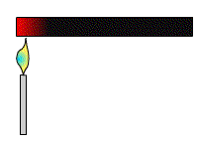
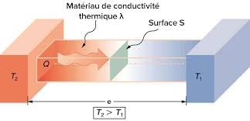
Déplacement de la chaleur

Slide 9
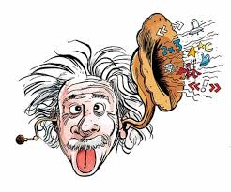
Le froid n’existe pas!
Voici la «supposée» explication d’Einstein!
Selon la loi de physique, ce que nous considérons comme le froid, est en réalité l’absence de chaleur.
Tout individu ou tout objet possède ou transmet de l’énergie.
La chaleur est produite par un corps ou par une matière qui transmet de l’énergie.
Le zéro absolu est l’absence totale de chaleur ; toute la matière devient inerte et incapable de réagir à cette température.
Nous avons créé ce mot pour décrire ce que nous ressentons si nous n’avons aucune chaleur.

Slide 10
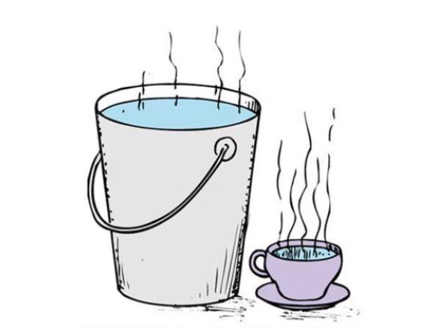
La chaleur dépend de la masse
Variable: m
Unité de mesure: g
On veut chauffer l’eau dans le seau et dans la tasse à la même température.
La masse de l’eau est plus grande dans le seau que dans la tasse.
Il faut plus d’énergie pour chauffer l’eau dans le seau.

Slide 11
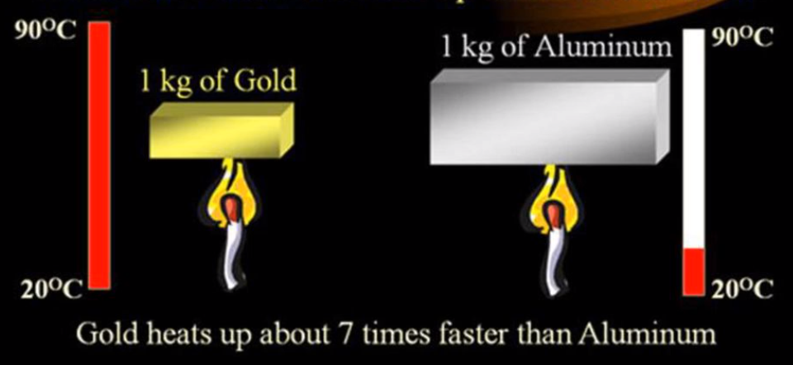
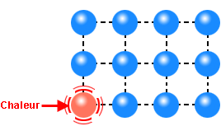
La chaleur dépend de la nature de la substance
Propriété caractéristique de la matière: la capacité thermique massique
Énergie nécessaire pour chauffer de 1°C, 1 g d’une substance
Variable: c
Unités: J/g °C
≈ x 7
c_{Au} = 129 J/g °C
c_{Al} = 897 J/g °C
La chaleur se déplace d’une particule à l’autre.
La nature des particules influence le déplacement de la chaleur.
L’or se réchauffe 7 fois plus vite que l’aluminium

Slide 12
Chaleur d’une substance
On doit comparer la chaleur de chaque substance
∆T = T_{final} – T_{initial} ou ∆T = T₂ – T₁
Le signe de ∆T est très important!
Attention!
Nous travaillons maintenant avec des °C!!!
∆T | Q | Chaleur
­<0 (négatif) | ­<0 (négatif) | Dégagée
>0 (positif) | >0 (positif) | Absorbée

Slide 13
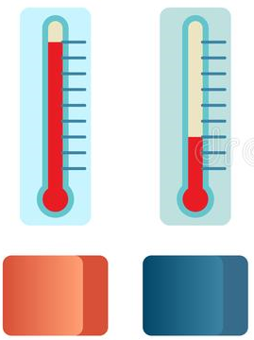
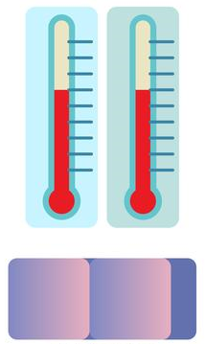
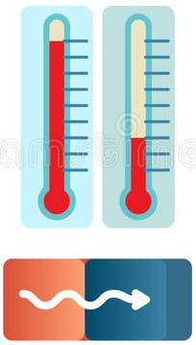
Situation initiale
L’objet A donne de la chaleur à l’objet B (dégage)
L’objet B reçoit de la chaleur de l’objet A (absorbe)
Situation finale
Objet A
Objet B
L’échange de chaleur se fait jusqu’à l’équilibre
Pour les deux objets
T_{f} = 20°C
T_{i de A} = 30°C
T_{i de B} = 5°C
Pour l’objet A
Pour l’objet B
ΔT = T_{f} – T_{i}
ΔT = 20°C - 30°C
ΔT = -10°C
ΔT = T_{f} – T_{i}
ΔT = 20°C - 5°C
ΔT = + 15°C
Dégage
Absorbe

Slide 14
Exemple
On veut chauffer un bloc de fer de 200g de 21,0°C à 700,0°C. Quelle quantité de chaleur faut-il fournir pour y arriver?
m = 200g
T_{i} = 21,0°C
T_{f} = 700,0°C
c_{fer} = ? J/g °C
Q = ? J
Q = mcΔT
ΔT = T_{f} - T_{i}
ΔT = 700,0°C - 21,0°C
ΔT = 679,0 °C
c_{fer} = 0,45 J/g °C voir annexe 6 p.420
Q = 200g x 0,45 J/g °C x 679,0 °C
Q = + 61 110 J ou 61,1 kJ
+ donc le bloc absorbe la chaleur

Slide 15
La conservation de l’énergie
L’objet A donne de la chaleur à l’objet B (dégage)
L’objet B reçoit de la chaleur de l’objet A (absorbe)
Q_{A}
Situation initiale
Situation finale
Q_{B} = -Q_{A}
Objet A
Objet B
Pour les deux objets
T_{f} = 20°C
T_{i de A} = 30°C
T_{i de B} = 5°C

Slide 16
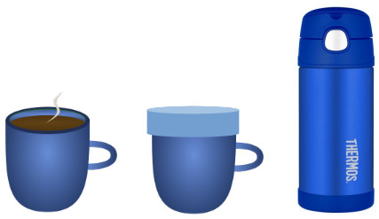
Mesurer la chaleur
Difficile de mesurer la chaleur
Elle a tendance à s’échapper vers l’environnement
Il faut trouver un moyen de la contenir pour la mesurer

Slide 17
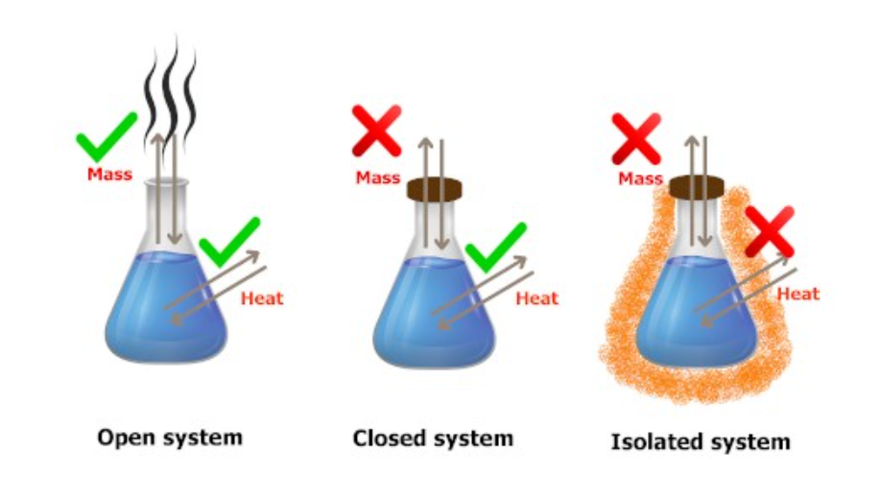
Types de systèmes
Perte de masse possible
Pas de perte de masse
Pas de perte de masse
Perte de chaleur
Perte de chaleur
Pas de perte de chaleur
Système ouvert
Système fermé
Système isolé

Slide 18
Types de systèmes

Slide 19
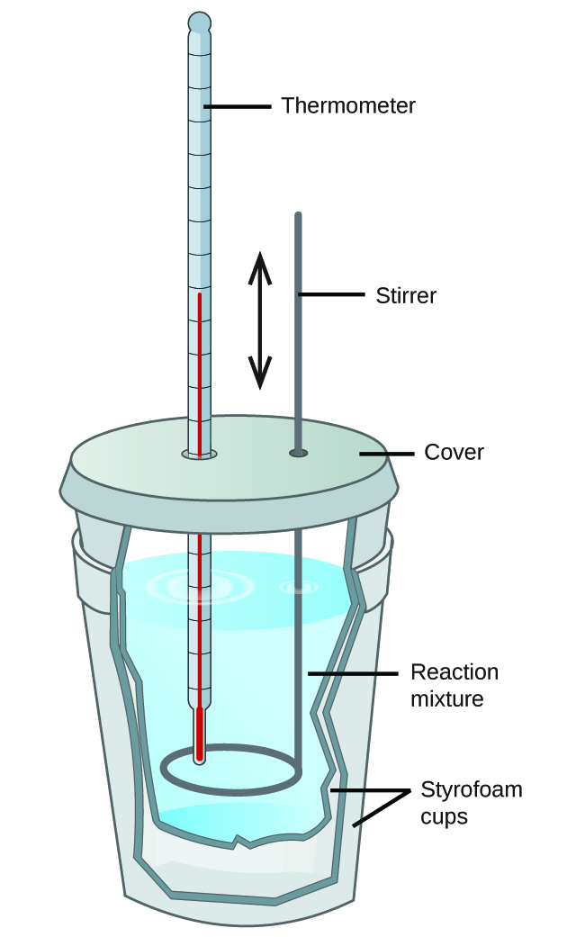
5.1 Le calorimètre
Voici un appareil artisanal pour mesure la chaleur

Slide 20
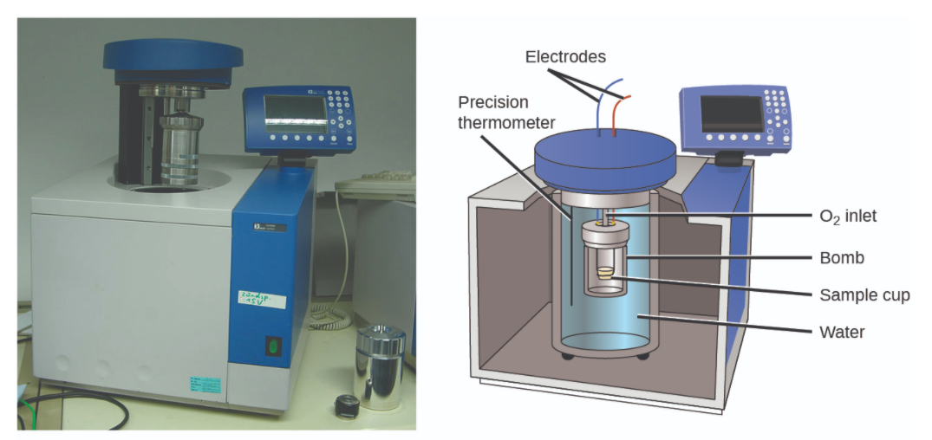

Slide 21
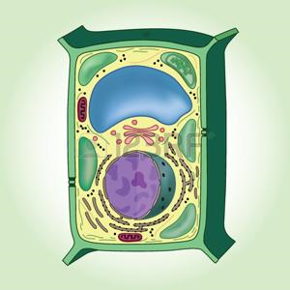
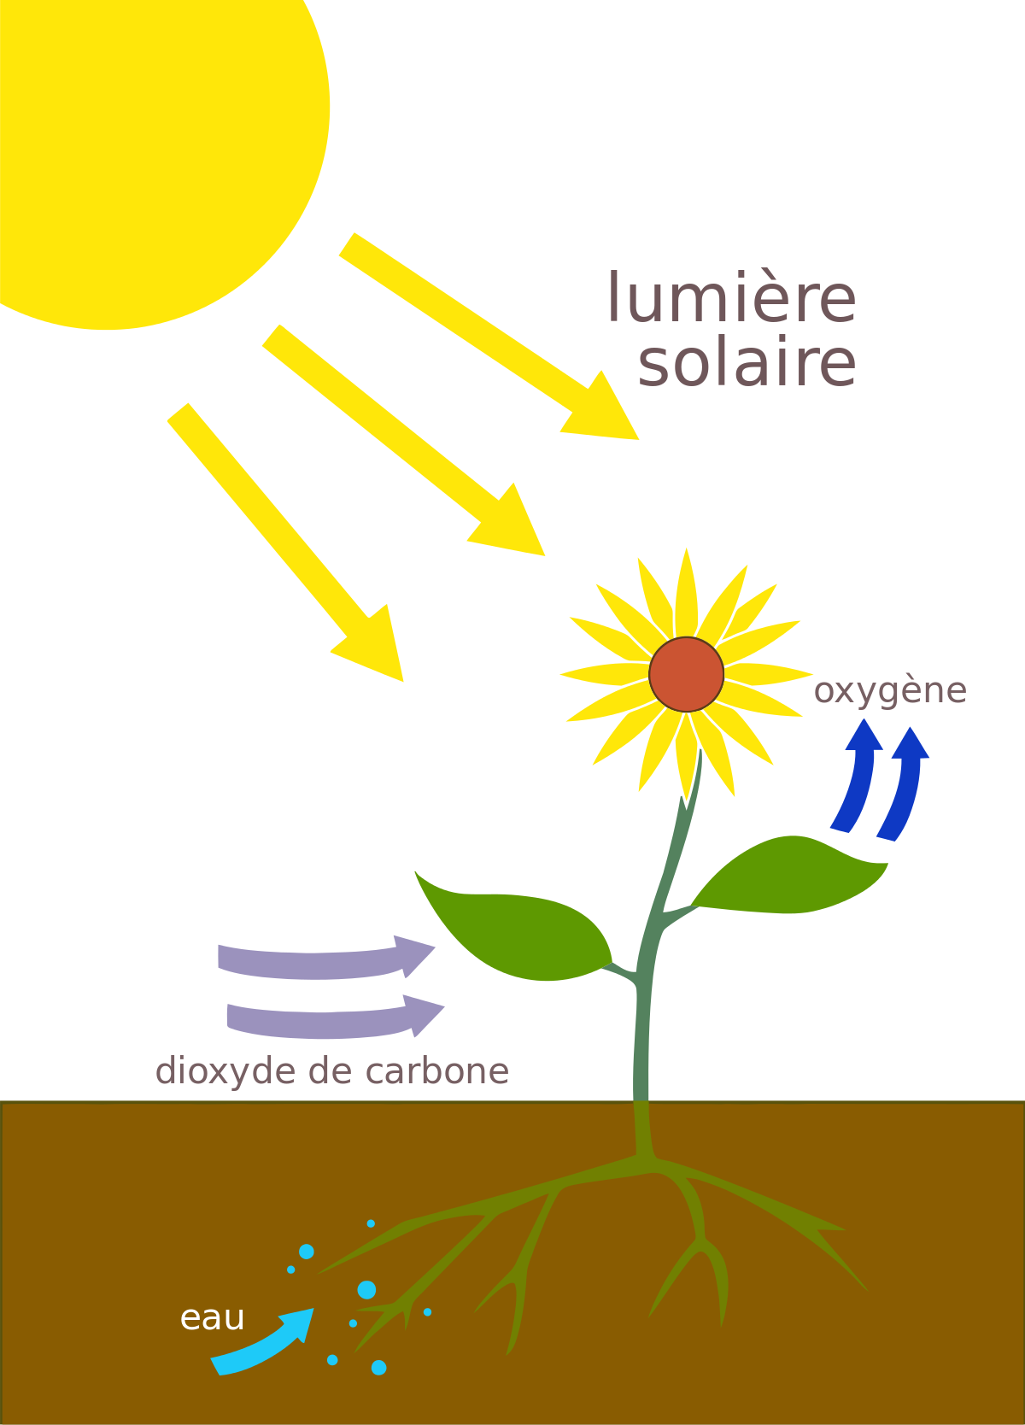
La photosynthèse
L’énergie est transformée sous une forme utile à l’organisme vivant.
L’énergie doit provenir du Soleil pour que la photosynthèse ait lieu.
Énergie
(sucre)
Soleil (énergie)
Gaz carbonique
Déchets
Oxygène
Réaction chimique

Slide 22
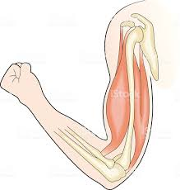
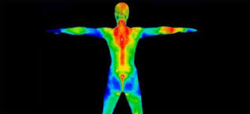
Respiration cellulaire (animal)
Énergie mécanique
Énergie
Oxygène
Énergie thermique
Déchets
Gaz carbonique
Énergie chimique
Réaction chimique
Pour transformer le sucre

Slide 23
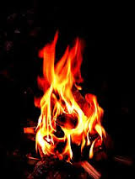
Respiration cellulaire (animal)
L’énergie est dégagée lors de la respiration cellulaire
Énergie
Oxygène
Elle est aussi dégagée lors de la combustion
Déchets
Gaz carbonique
Réaction chimique
Pour transformer le sucre

Slide 24
Les formes d’énergie
L’énergie chimique est la forme d’énergie contenue dans la matière (liaisons entre les atomes).
+ énergie
L’énergie est dégagée quand le lien est brisé

Slide 25
Chaleur d’une substance
Comment faire ça de façon expérimentale?
Avec de la calorimétrie
Explique la différence entre:
Réaction endothermique
Réaction exothermique
Explique la différence entre:
Système ouvert
Système fermé
Système isolé

Slide 26
Exercices
Mise à jour carte mentale
Aujourd’hui:
p. 157 #1, 3 à 10

